Slide 1



TECNOLÓGICO NACIONAL DE MÉXICO
UNIDAD ACADÉMICA VENUSTIANO CARRANZA
“INGENIERÍA EN SISTEMAS COMPUTACIONALES”
LENGUAJES Y AUTOMATAS 1
ACTIVIDAD
ACTIVIDAD 6.2 –REPORTE DE PRACTICA
PRESENTA
SEMESTRE | SEXTO
NOMBRE DEL ALUMNO | MATRICULA
Rafael Aquino Villanueva | 231260073
DOCENTE
ING. FRANCISCO JAVIER MINGO VELAZQUEZ
28 DE MARZODE 2026 VENUSTIANO CARRANZA, CHIAPAS

Slide 2
Introducción
Máquinas de Turing constituyen un modelo fundamental dentro de la teoría de la computación, ya que permiten representar el funcionamiento de cualquier algoritmo mediante un conjunto de reglas de transición. Este modelo describe cómo una máquina procesa información a través de la lectura y escritura de símbolos en una cinta infinita.
En esta actividad se implementa una simulación de una Máquina de Turing utilizando JavaFX, lo que permite visualizar el comportamiento del modelo de manera interactiva. A través de esta simulación, se analiza el reconocimiento de cadenas y el funcionamiento paso a paso de la máquina.

Slide 3
Objetivo
Diseñar e implementar una simulación de una Máquina de Turing en JavaFX que permita reconocer cadenas del tipo aⁿbⁿ, mostrando su funcionamiento mediante una interfaz gráfica.

Slide 4
Justificación
El desarrollo de esta actividad permite aplicar los conocimientos teóricos de las Máquinas de Turing en un entorno práctico, fortaleciendo la comprensión del procesamiento de cadenas y las reglas de transición. La implementación en JavaFX facilita la visualización del comportamiento de la máquina, permitiendo observar cómo se realizan las operaciones de lectura, escritura y cambio de estados.
Asimismo, esta actividad contribuye al desarrollo del pensamiento lógico y habilidades de programación, fundamentales en la formación de un ingeniero en sistemas.

Slide 5
Máquina de Turing
Una Máquina de Turing está compuesta por:
Una cinta infinita
Un cabezal de lectura/escritura
Un conjunto de estados
Una función de transición
EJemplos utilizadas:
δ(q0, a) → (q1, X, R)
δ(q1, a) → (q1, a, R)
δ(q1, b) → (q2, Y, L)
δ(q2, X) → (q0, X, R)
Estas transiciones permiten marcar símbolos y verificar la correspondencia entre la cantidad de “a” y “b”.

Slide 6
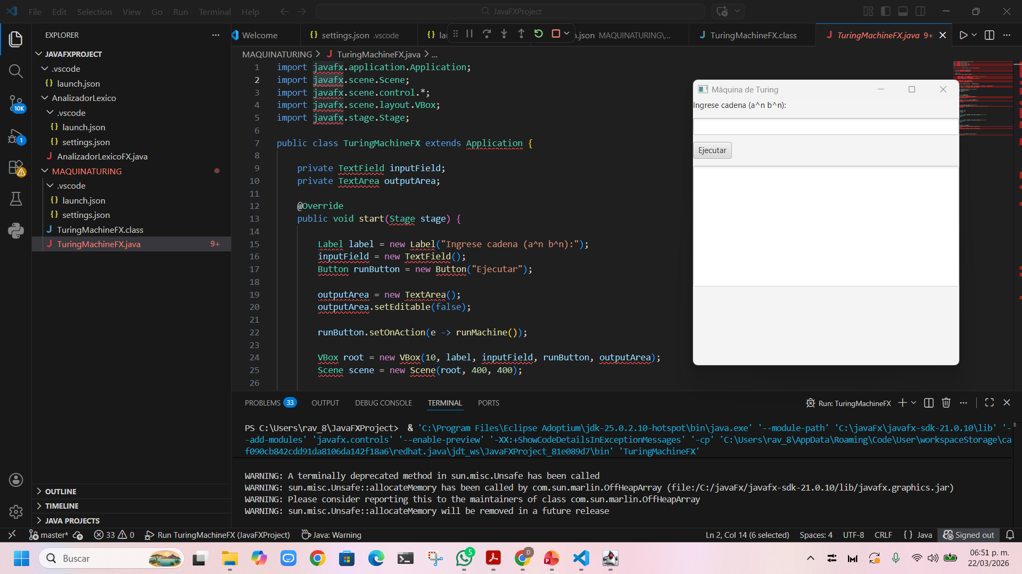
Descripción de la Interfaz
La interfaz gráfica fue desarrollada utilizando JavaFX y está compuesta por los siguientes elementos:
TextField: permite ingresar la cadena
Button: ejecuta la simulación
TextArea: muestra el proceso paso a paso
Labels: indican el estado y resultado

Slide 7
JavaFX
JavaFX es una biblioteca de Java utilizada para crear interfaces gráficas de usuario. En esta práctica se empleó para desarrollar una aplicación que permite simular el funcionamiento de una Máquina de Turing, donde el usuario puede ingresar cadenas y observar su procesamiento paso a paso.

Slide 8
FUNCIONAMIENTO DE LA MÁQUINA
La Máquina de Turing implementada opera de la siguiente manera:
Busca el primer símbolo “a” y lo marca como X
Se desplaza hacia la derecha hasta encontrar una “b”
Marca la “b” como Y
Regresa al inicio de la cadena
Repite el proceso hasta terminar
Si todos los símbolos fueron emparejados correctamente -> ACEPTA
Si hay inconsistencia -> RECHAZA

Slide 9
Implementación (Código JavaFX)
La implementación se realizó en Java utilizando JavaFX para la interfaz gráfica. El sistema simula una Máquina de Turing que reconoce cadenas del tipo aⁿbⁿ mediante la aplicación de reglas de transición. Durante la ejecución, la máquina lee, escribe y cambia de estado hasta determinar si la cadena es aceptada o rechazada.

Slide 10
CÓDIGO
private void runMachine() {
String tape = inputField.getText();
outputArea.clear();
char[] cinta = tape.toCharArray();
int head = 0;
outputArea.appendText("Estado inicial q0\n");
while (head < cinta.length) {
if (cinta[head] == 'a') {
outputArea.appendText("q0: a -> X, R\n");
cinta[head] = 'X';
head++;
while (head < cinta.length && cinta[head] == 'a') {
head++;
}
if (head < cinta.length && cinta[head] == 'b') {
outputArea.appendText("q1: b -> Y, L\n");
cinta[head] = 'Y';
head = 0;
} else {
outputArea.setText("Cadena RECHAZADA");
return;
}
} else {
head++;
}
}
outputArea.appendText("Cadena ACEPTADA");
}

Slide 11
SIMULACIÓN DE LA MÁQUINA
La simulación de la Máquina de Turing se basa en la representación de sus componentes mediante estructuras de programación:
Cinta -> Arreglo de caracteres
Cabezal -> Índice de recorrido
Estados -> Representados mediante condiciones
Marcado -> Uso de símbolos X y Y
Esto permite replicar el comportamiento de una Máquina de Turing de manera visual.

Slide 12
PRUEBAS REALIZADAS
Entrada | Resultado
ab | ✔ Aceptada
aabb | ✔ Aceptada
aaabbb | ✔ Aceptada
abb | ❌ Rechazada
aab | ❌ Rechazada

Slide 13
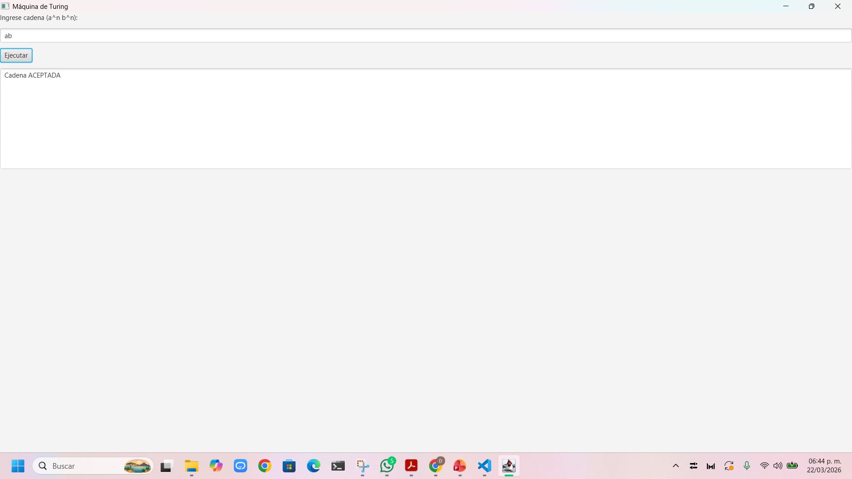
Prueba 1
Se ingresó la cadena: ab
La Máquina de Turing procesó la cadena, realizando las transiciones necesarias y determinando que la cadena es válida, por lo que fue aceptada.

Slide 14
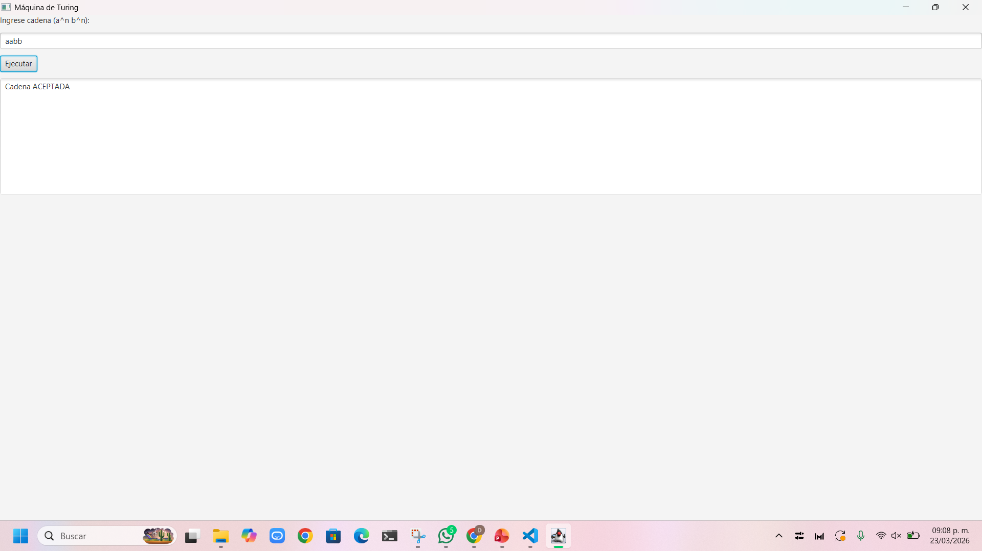
Prueba 2
Se ingresó la cadena: aabb
La Máquina de Turing procesó la cadena, realizando las transiciones necesarias y determinando que la cadena es válida, por lo que fue aceptada.

Slide 15

Prueba 3
Se ingresó la cadena: aaabbb
La Máquina de Turing procesó la cadena correctamente, realizando las transiciones necesarias y determinando que la cadena cumple con la estructura aⁿbⁿ, por lo que fue aceptada.

Slide 16

Prueba 4
Se ingresó la cadena: abb
La Máquina de Turing procesó la cadena, detectando que no cumple con la estructura aⁿbⁿ, por lo que fue rechazada.

Slide 17
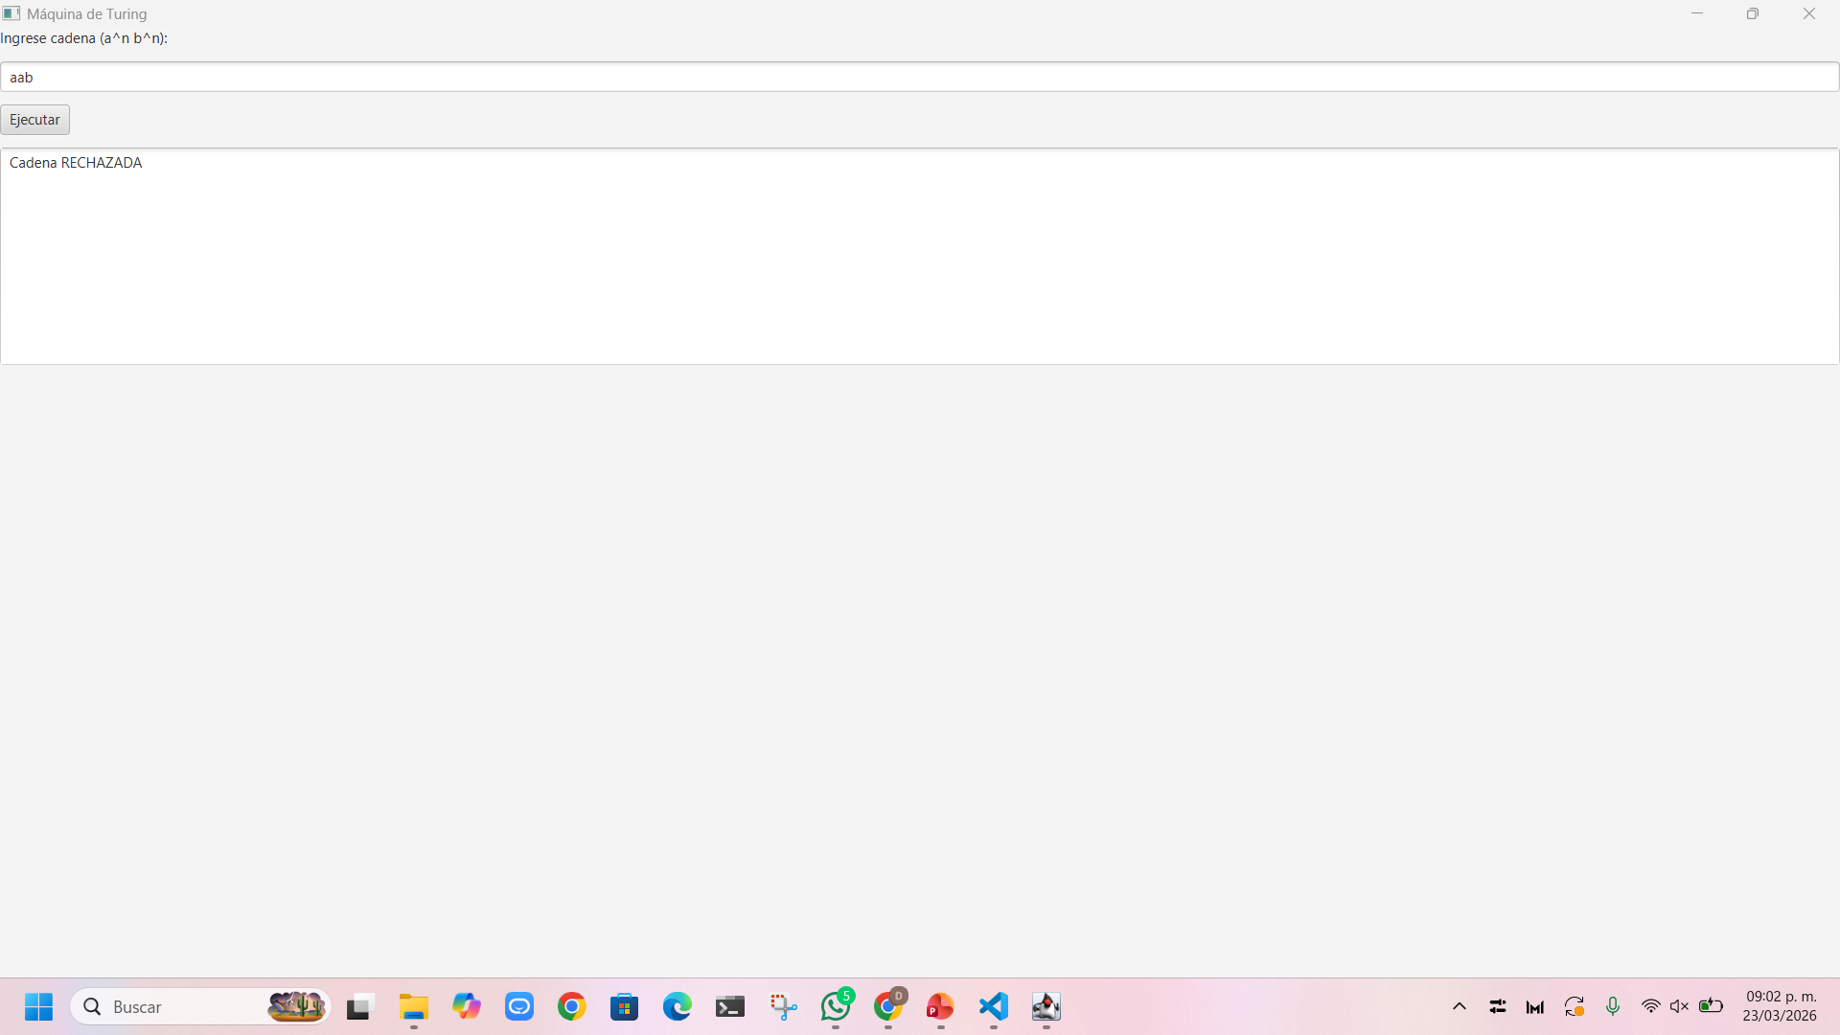
Prueba 5
Se ingresó la cadena: aab
La Máquina de Turing procesó la cadena, detectando que no cumple con la estructura aⁿbⁿ, por lo que fue rechazada.

Slide 18
Resultados
La simulación permitió validar el correcto funcionamiento del sistema desarrollado, comprobando que la máquina reconoce adecuadamente las cadenas que cumplen con la estructura aⁿbⁿ y rechaza aquellas que no la cumplen.
Además, se logró observar el comportamiento interno de la máquina mediante la visualización paso a paso, lo cual facilita la comprensión del modelo teórico.

Slide 19
Conclusión
La implementación de la Máquina de Turing en JavaFX permitió trasladar un modelo teórico a un entorno práctico, facilitando la comprensión del procesamiento de cadenas mediante reglas de transición.
A través de esta práctica se logró reforzar el conocimiento sobre autómatas y modelos de computación, así como desarrollar habilidades en programación e interfaces gráficas.
En conclusión, las Máquinas de Turing representan una herramienta fundamental en la teoría de la computación, ya que permiten modelar el funcionamiento de los algoritmos y comprender los límites de lo que es computable.

Slide 20
Fuente De Informacion
LYA1 – Lenguajes y Autómatas I. Repositorio en GitHub. https://github.com/rafaelrav8770/LYA1.git
Moreno, F. Máquina de Turing (Tema 5). Universidad de Huelva. citado de https://www.uhu.es/francisco.moreno/gii_mac/docs/Tema_5.pdf
Stanford Encyclopedia of Philosophy. Turing machine. citado de https://plato.stanford.edu/entries/turing-machine/
Máquina de Turing Video. https://youtu.be/sCa6SUzxLLQ
YouTube. Máquina de Turing Video. https://youtu.be/Ylcv7M-9E6g
YouTube. Máquina de Turing Video. https://youtu.be/G0p5sFQ7CbM
YouTube. Máquina de Turing Video. https://youtu.be/MeTot6geLCg

